Slide 1


Конкурс «В тридевятом царстве, налоговом государстве»
Направление практики: Финансовое просвещение детей и молодежи
Наименование субъекта: Удмуртская Республика
Автор практики: БПОУ УР «ИТЭТ», Щуклина Марина Владимировна, преподаватель, руководитель клуба по финансовой грамотности «Активный счет»
Контактные данные тел. 7(3412) 43-86-86, 8-952-401-53-41

Slide 2
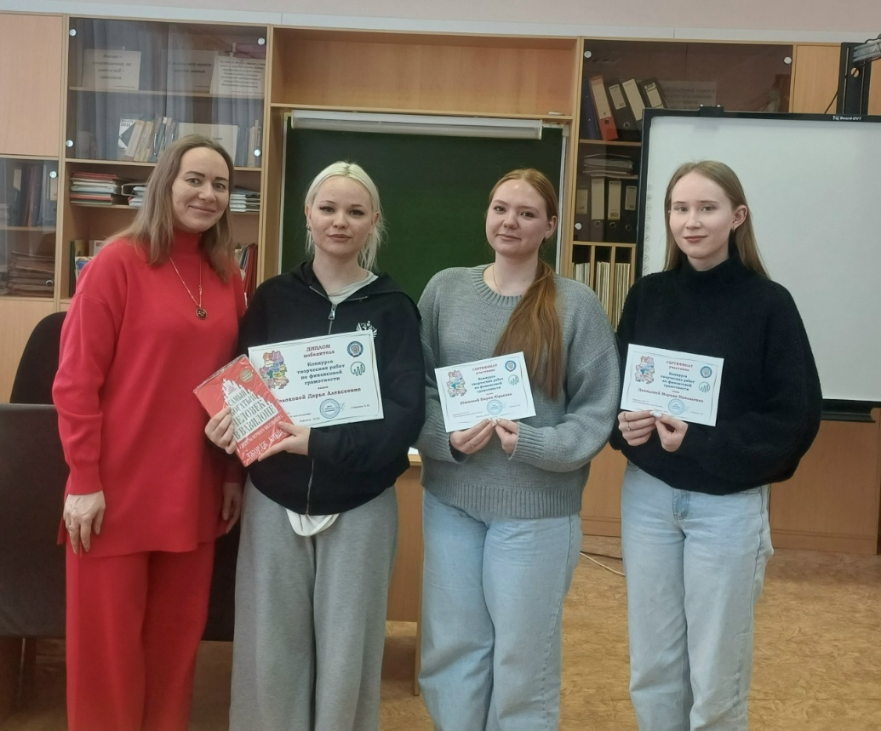
Этапы Конкурса творческих работ
1)Объявление конкурса. Знакомство с положением о Конкурсе.
2) Оформление творческих работ студентами (сказки по налоговой грамотности). Сказки оформляются как в бумажном виде (книжки), так и в виде презентаций. В год «Единства народов» (2026 год) некоторые студенты написали и оформили сказки на удмуртском языке.
3) Публичное представление творческих работ (сказок). Закрепление понятий и установок по налоговой грамотности.
4) Оценка творческих работ экспертами. Выбор лучших работ. Объявление результатов Конкурса.
5) Торжественное поздравление победителей Конкурса.

Slide 3
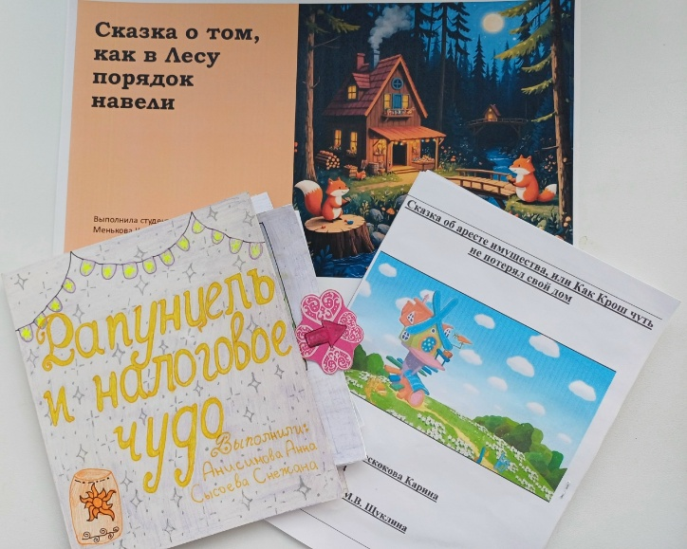
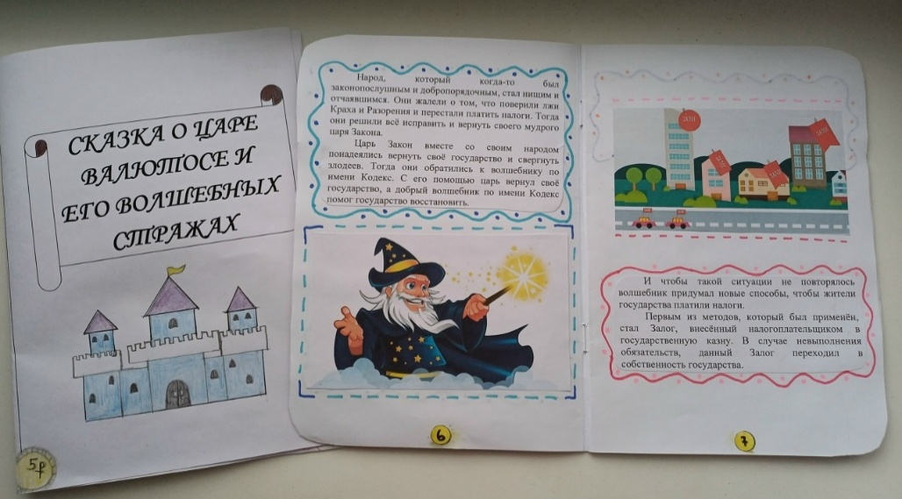
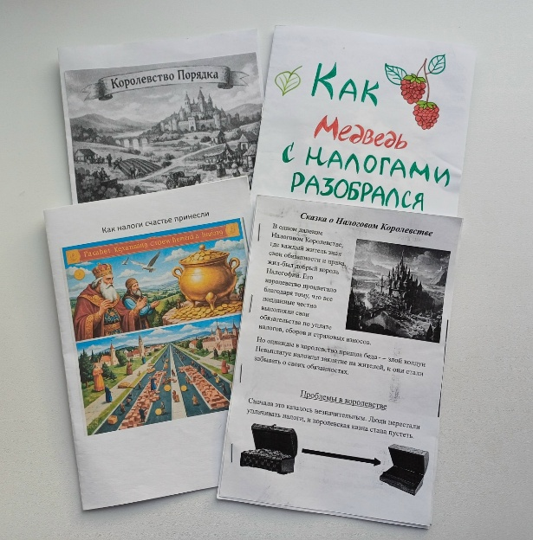
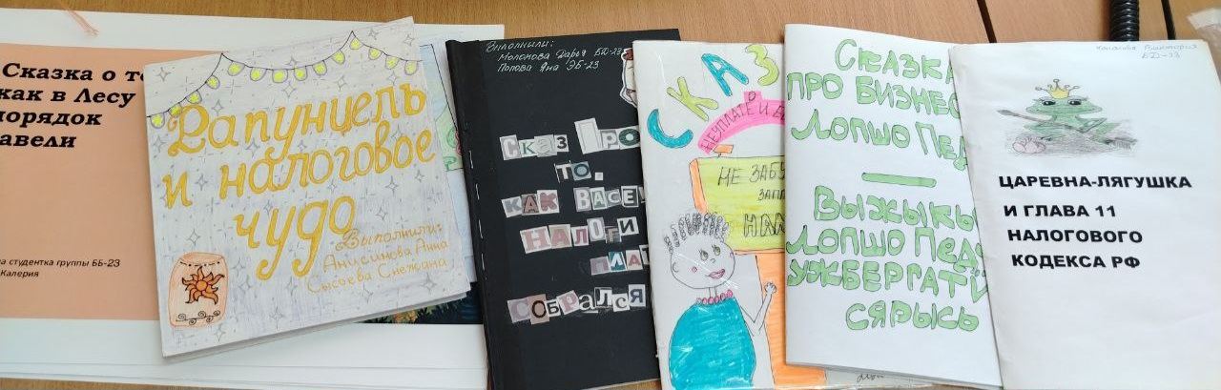
Ребята очень творчески подошли к созданию налоговых сказок

Slide 4
Достигнутые результаты
Ежегодно в конкурсе участвуют не менее 70-ти студентов
Через творческую деятельность студенты закрепляют ранее полученные знания по налоговой грамотности, развивают свои творческие способности
Привлечение экспертов для оценки работ способствует знакомству студентов с потенциальными работодателями

Slide 5
Возможности и инструменты для тиражирования
Представленный опыт можно масштабировать на другие субъекты РФ

